Slide 1

R·二年级数学下册
四
万以内的加法和减法
练一练
状元成才路

Slide 2
巩固练习
1
列竖式计算并验算。
【课本81页 练一练 第1题】
470+556=
1026
837−564=
273
538+62=
600
4 7 0
8 3 7
5 3 8
+ 5 5 6
− 5 6 4
+ 6 2
1
1
1
1
0
2
6
2
7
3
6
0
0
验算：
验算：
验算：
1 0 2 6
2 7 3
6 0 0
− 5 5 6
+ 5 6 4
− 5 3 8
1
4
7
0
8
3
7
6
2

Slide 3
233
616
835
502−269=
710−94=
739+96=
5 0 2
7 1 0
7 3 9
− 2 6 9
− 9 4
+ 9 6
1
1
2
3
3
6
1
6
8
3
5
验算：
验算：
验算：
2 3 3
6 1 6
8 3 5
+ 2 6 9
+ 9 4
− 7 3 9
1
1
1
1
5
0
2
7
1
0
9
6

Slide 4

2
把冷饮店销售记录表补充完整。
【课本81页 练一练 第2题】
种类 | 原有 | 卖出 | 剩下
雪糕/根 | 420 | 284 | 136
矿泉水/瓶 | 840 | 221 | 619
牛奶/盒 | 720 | 468 | 252

Slide 5
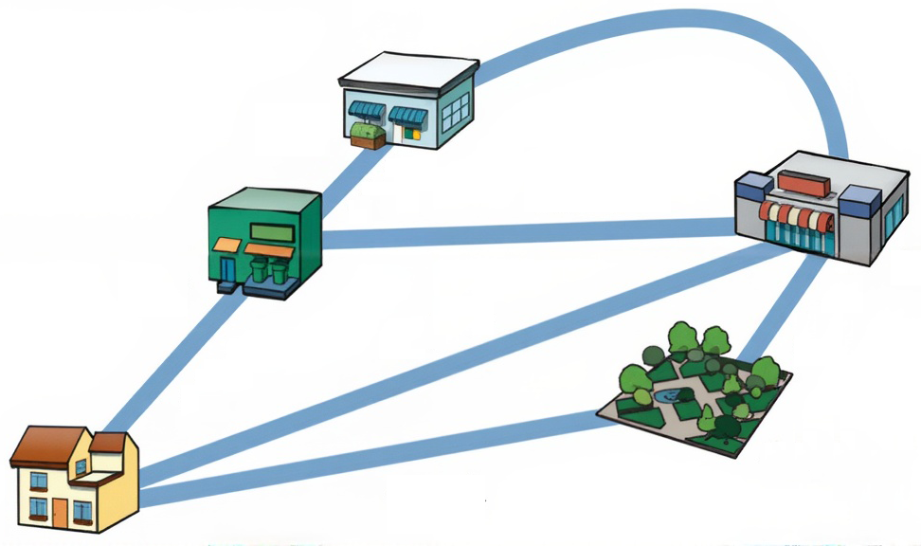
【课本81页 练一练 第3题】
3
星期天上午，小玲从家里出发，要去书店和超市，然后回家。她可以怎样走？走哪条路最近？
440米
书店
75米
329米
餐馆
超市
218米
510米
125米
街心花园
410米
小玲家

Slide 6
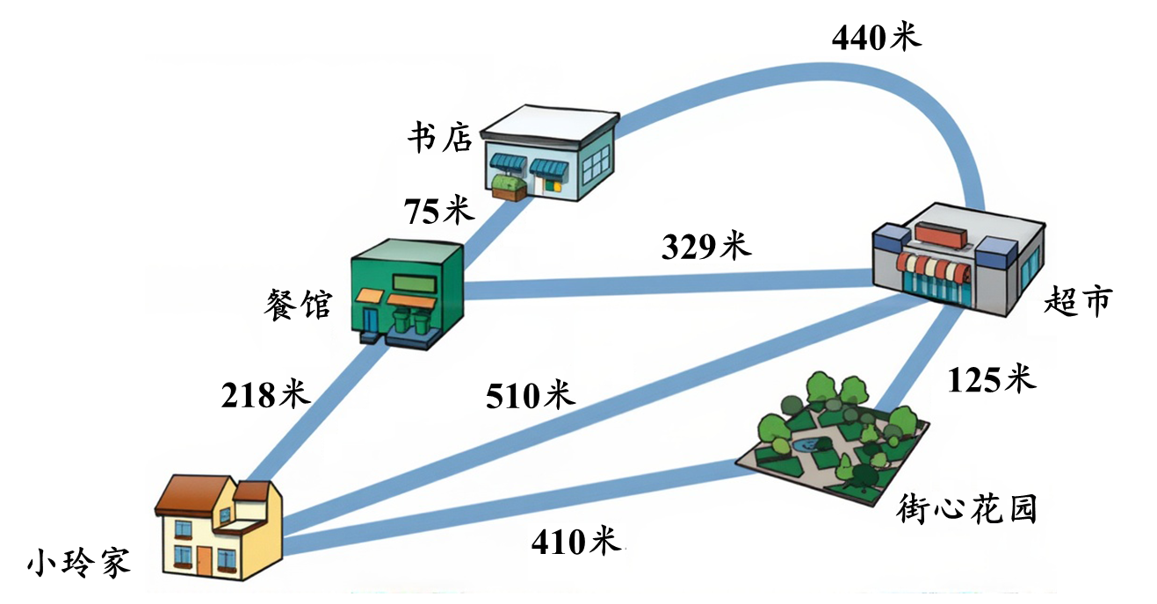
①
②
方案1：218+75+440+510=1243（米）
方案2：218+75+75+329+510=1207（米）
因为1207＜1243，所以方案2最近。

Slide 7
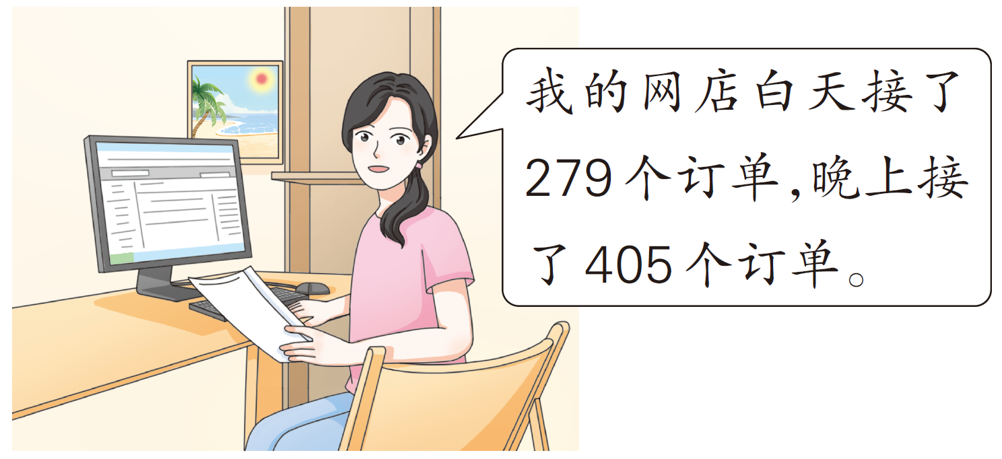
【课本82页 练一练 第4题】
4
一个订单需要一个快递盒。准备600个快递盒够吗？如果不够，还差多少个快递盒？
279+405=684（个）
684>600，准备600个快递盒不够。
684−600=84（个）
口答：准备600个快递盒不够，还差84个快递盒。

Slide 8
5
把下面的竖式填写完整。
【课本82页 练一练 第5题】
8
9 5 6
3 3 6
8
4
3 3 6
1
1
+ 3 7 6
3
7
+ 4 6 6
− 5 7 6
2
1
1
1
8 0 9
7 4 6
7 7 3 4
1
3
答案不唯一。

Slide 9
【课本82页 练一练 第6题】
6
小宇计算两个三位数相加时，把一个加数十位上的
6错看成了8，把另一个加数百位上的5错看成了3，算得的结果是569。这道题正确的计算结果是多少？
方法一：
方法二：
3 8 6
1
3 6 6
1
569−20=549
8
8
+ 3 6 6
+ 5 6 6
1
1
549+200=749
5 6 9
7
4
9
口答：这到题正确的计算结果是749。

